Slide 1
第5章 异常处理

Slide 2
第5章 异常处理
异常处理
5.1异常
5.1.1异常的概念
5.1.2异常类
5.2异常处理
5.2.1异常处理机制
5.2.2捕获处理异常
5.2.3带资源的try
5.2.4throw抛出异常和throws 声明异常
5.3自定义异常

Slide 3
第五章 异常处理
好的软件应该考虑到程序的健壮性，能够处理各种错误.
Java采用了面向对象的方法来表示程序中的各种运行错误，即异常，并提供了一套标准化的异常处理机制，实现了声明异常、抛出异常、捕获异常的操作。

Slide 4
5.1.1 异常的概念
异常（Exception），在Java中又称为例外，是程序在运行中由于一些特殊原因出现的错误，它会中断正在执行的程序。

Slide 5
5.1.1 异常的概念
程序出现的错误分为编译错误和运行错误两种。
1. 编译错误
因为所编写的程序存在语法问题，编译系统能直接检测出来。
2. 运行错误
程序在运行的时候才会出现的错误。除了因算法逻辑错误导致的，其他运行错误还分为两大类。
（1）致命性的错误，如Java 虚拟机产生错误、内存耗尽，系统硬件故障、动态链接失败等。这类错误应用程序无法处理。
（2）一般性的（非致命性）错误，是因编程错误或偶尔的外在因素导致的一般性问题，如：除数为零、数组越界、负数开平方，网络连接中断、读取不存在的文件等，通过某种处理后，程序还能继续运行。一般所说的异常（Exception）都是指这类错误。

Slide 6
代码divideException.java
public class divideException {
public static void main(String args[]){
int x=Integer.parseInt(args[0]);
int y=Integer.parseInt(args[1]);
int z=x/y;
System.out.println(x+"/"+y+" = "+z);
}}
例如
输入的第二个命令行参数是0：
java divideException 5 0
输出结果：在控制台显示被0除的数学错误的异常信息。
Exception in thread "main" java.lang.ArithmeticException: / by zero
at divideException.main(divideException.java:5)

Slide 7
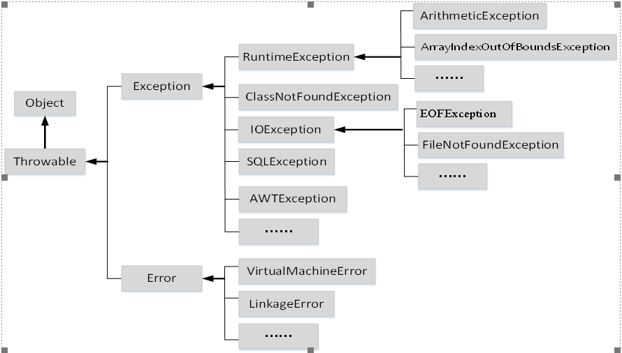
5.1.2 异常类
（1） 运行时异常（Runtime Exception）：
由Java解释器抛出这些异常，并为他们提供默认的捕获处理代码。Java不要求捕获这类异常，当然应用程序也可以自己捕获处理运行时异常。也称为非受检查异常（unchecked Exception）。
（2） 受检查异常（Checked Exception）：
程序必须强制对这类可能发生的异常进行处理，否则编译不能通过。

Slide 8
了解

Slide 9
【例5.2】抛出运行时异常的代码
class RuntimeEx{
public static void main(String arg[]) {
StringBuilder s[]=new StringBuilder[10];
for(int i=0;i<=10;i++){
System.out.println(s[i].length());
}
}
}
出现了两类运行时异常：NullPointerException和ArrayIndexOutofBoundsException
上述代码进行修改，消除上述异常。代码如下所示：
class RuntimeEx {
public static void main(String arg[]) {
StringBuilder s[]=new StringBuilder[10];
for(int i=0;i<10;i++){
s[i]=new StringBuilder("String"+Math.random()*10*i);
System.out.println(s[i].length());
}
}
}
Notes:
出现了两类运行时异常：NullPointerException和ArrayIndexOutofBoundsException。

Slide 10
【例5.3】受检查异常如果不处理，编译无法通过。
class NonRuntimeExceptionDemo{
public static void main(String args[]){
FileInputStream in=new FileInputStream("text.txt");
int s;
while((s=in.read())!=-1)
System.out.print(s);
in.close();
}
}
必须对异常进行用户定义的处理，否则编译无法通过。
Notes:
new FileInputStream("text.txt")和对文件进行读（in.read()）操作，这些操作可能会抛出受检查异常FileNotFoundException和IOException，

Slide 11
5.2.1 异常处理机制
1、传统语言处理异常（比如C语言）
openFiles;
if (theFilesOpen) {
determine the lenth of the file;
if (gotTheFileLength){
allocate that much memory;
if (gotEnoughMemory) {
read the file into memory;
if (readFailed) errorCode=-1;
else errorCode=1;
}else errorCode=-3;
}else errorCode=-5 ;
}else errorCode=-5;}

Slide 12
5.2.1 异常处理机制
1、传统语言处理异常（比如C语言）
处理方法：
一般是用if语句进行测试，如果有错误，则返回一个特定的错误码，然后据此来处理各种错误情况。
存在的问题：
业务代码与异常处理代码混合在一起，其可读性低。
返回的出错信息往往是一些整数编码，携带的信息量有限且标准化困难。
每次调用一个方法时都进行全面细致的检查，使得程序结构极其复杂，可维护性降低，而且，当程序存在多个分支时，往往会有遗漏某些错误的情况出现。
由谁来处理错误的职责不清晰。

Slide 13
5.2.1 异常处理机制
2、Java异常处理方法
Java提供了专门的异常处理机制。一个方法如果可能抛出（throw）异常，可以有两种处理方法；
1）声明异常
不捕获异常，而只是声明方法有可能抛出的异常，从而让该方法的上层调用方法捕获异常。
2）捕获处理异常
Java运行时系统捕获异常并找到相应异常的捕获处理代码并运行，这一过程称为捕获处理异常。如果系统找不到捕获异常代码，程序将终止。

Slide 14
5.2.2 捕获处理异常
下面是try-catch-finally结构的形式：
try{
调用可能产生异常的方法及其它语句；
}catch(异常类1 e){
异常处理语句块；
}catch(异常类2 e){
异常处理语句块；
}
...
[finally{
最终处理 }
]

Slide 15
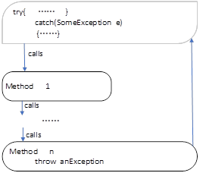
5.2.2 捕获处理异常

Slide 16
5.2.2 捕获处理异常
说明：
（1）try语句：发生异常时，将跳过try块中异常点后面的语句，且异常处理需要更多的时间和资源。因此，应当仔细分析代码，尽量缩减try代码块。
（2）catch语句可以有零个或多个，finally语句可以有零个或一个。
（3）catch语句：设计捕获异常代码要注意其顺序，按照从“特殊到一般”的顺序来设计。将子类的catch块放在前面，父类的catch块放在后面。
（4）从java7开始，多个异常可以写在一个catch 中，它们之间用竖线隔开，例如：
try{
……
} catch( 异常类A |异常类B |异常类 C ex) {
… }
但需要注意，用“|”操作符合并的异常不要出现互为父子的关系。
（5）finally语句是可选项。如果有该语句，无论是否捕获或处理异常，即使try或者catch块中包含break或return语句，finally块里的语句也会被执行。
finally语句一般用来在最后做一些资源回收工作，比如在try语句中打开了文件流，可以在finally中确保文件被有效关闭。

Slide 17
5.2.2 捕获处理异常
应用实例：需要实现如下功能：
从键盘上读取一个整数，如果读取的不是整数,请提示重新输入，直到获取正确的数字为止，最后进行除法运算。
下面给出几个例子，各实例通过调用不同的方法实现上述功能，因为不同的方法抛出的异常不同，因此每个实例处理的异常也不尽相同。

Slide 18
import java.io.IOException;
public class ReadBySystem {
public static void main(String arg[]){
byte[] b;
int i=0,result=0;
System.out.println("please input an int digital");
while(true)
{ b=new byte[5];
try{
System.in.read(b); //可能抛出IOException异常
//可能抛出NumberFormatException异常
2、 i=Integer.parseInt((new String(b).trim()));
3、 result=25/i;//可能抛出ArithmeticException
System.out.println("25/i is:"+result);
break;
}catch(IOException e){
System.out.println("io error");
break;
}
catch(NumberFormatException e1){
System.out.println("input an exact int digital..");
}
catch(ArithmeticException e1){
System.out.println("a Non_zero digital");
}
} }}
1、用System.in.read(byte[] b)输入数据

Slide 19
【运行】
please input an int digital
3e
input an exact int digital..
35.5
input an exact int digital..
5
25/i is:5

Slide 20
2、用finally回收资源. 用Scanner（System.in）输入数据
public class ReadByScanner {
public static void main(String arg[]){
Scanner scanner=null;
boolean flag=false;
System.out.println("1、请输入一个数值型数据");
while(true) {
try{
scanner=new Scanner(System.in);
double tempV=0;
tempV=scanner.nextDouble();
System.out.println("result is:"+2.5/tempV);
flag=true;
break;
scanner.close();
}
Notes:
/*
* nextDouble()方法可能抛出以下三个异常：
* InputMismatchException:输入数据不符合浮点数表达，则抛出该异常
* NoSuchElementException：如果没有输入数据，则抛出该异常
* IllegalStateException ：如果scanner关闭，抛出该异常
* */

Slide 21
catch(InputMismatchException e1){
System.out.println("2、请输入数值类型");
}
catch(NoSuchElementException e2){
System.out.println("3、请输入数据");
}
catch(IllegalStateException e3){//如果scanner被关闭了，抛出异常
e3.printStackTrace();
break;
}
finally{
try{
if(flag&&scanner!=null) {
scanner.close();
System.out.print("scanner.close() in finally block");
}
}catch(Exception e1){
e1.printStackTrace();
}
}
}// end of while
}}

Slide 22
3、多异常的处理
import java.util.NoSuchElementException;
import java.util.Scanner;
public class MultiException {
public static void main(String arg[]){
Scanner in=null;
int tempV=0;
try{
in=new Scanner(System.in);
tempV=in.nextInt();
System.out.println(2.5/tempV);
}
catch(NoSuchElementException |ArithmeticException e){
System.out.println("请输入非0数值");}
catch(IllegalStateException e) {
e.printStackTrace();}
finally{
try{
if(in!=null)
in.close();
}catch(Exception e){}
}}}
Notes:
NoSuchElementException 是IllegalStateException的子类

Slide 23
4、从异常中获取信息

Slide 24
4、从异常中获取信息
public class MessageException {
public static void main(String[] args){
try{
double a=area(-1);
System.out.println("圆的面积是："+a);
}catch(IllegalArgumentException e){
System.out.println("1、use printStackTrace");
e.printStackTrace();
System.out.println("2、"+e.toString());
System.out.println("3、"+e.getMessage());
System.out.println("4、Trace Info ");
StackTraceElement[] tElem=e.getStackTrace();
for(StackTraceElement st:tElem) {
System.out.printf("%s (%s:%d)\n", st.getMethodName(), st.getClassName(), st.getLineNumber());
}
}}
public static double area(int r){
if(r<0)
throw new IllegalArgumentException("radius<0!");
else return 3.14*r*r;
}}

Slide 25
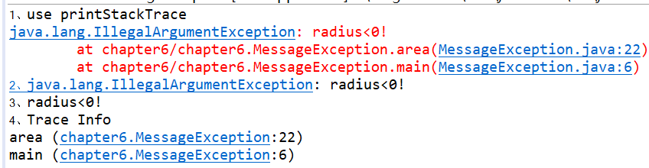

Slide 26
5.2.3 带资源的try
Java7之后，为了简化资源清理工作，允许在try关键字后声明并初始化资源，当try语句执行结束，系统会自动调用资源的close()方法关闭这些资源，不需要再显式地用finally关闭。其基本用法如下所示：
try（类型名1 资源变量1= 表达式1; 类型名2 资源变量2=表达式2; …）{
使用资源，不需要考虑关闭资源res
}
注意：
可以被自动关闭的资源有一个前提，这个资源的类已经实现了java.lang.AutoCloseable接口，这个接口有一个方法：void close()。

Slide 27
import java.util.*;
import java.io.*;
public class resourceTry1 {
public static void main(String arg[]){
int d;
Scanner sc=new Scanner(System.in);
try{d=sc.nextInt();
System.out.println(25/d);
}catch(InputMismatchException e1){
e1.printStackTrace();
}catch(NoSuchElementException e2){
e2.printStackTrace();
}catch(ArithmeticException e3){
e3.printStackTrace();
}finally{
if(sc!=null)
sc.close();
}
}
}

Slide 28
带资源的try语句，使的代码更加简洁。
代码：resourceTry2.java
import java.util.*;
import java.io.*;
public class resourceTry2 {
public static void main(String arg[]){
int d;
try(Scanner sc=new Scanner(System.in)){
d=sc.nextInt();
System.out.println(25/d);
}catch(InputMismatchException e1){
e1.printStackTrace();
}catch(NoSuchElementException e2){
e2.printStackTrace();
}catch(ArithmeticExceptione3){
e3.printStackTrace();}
}
}

Slide 29
5.2.4 throw抛出异常及throws声明异常
1、抛出异常
检测到错误的程序可以创建一个合适的异常对象并抛出它，这就称为抛出一个异常。
Java中有两种方法抛出异常。
（1）Java运行时环境自动抛出异常：系统定义的Runtime Exception类及其子类和Error都可以由系统自动抛出。
（2）语句throw抛出异常：用户程序想在一定条件下显式抛出异常，这必须借助于throw语句抛出。Java用throw语句抛出异常。throw语句的格式如下：
throw 异常对象

Slide 30
设计一个方法，输入半径求圆的面积，如果输入的半径小于0，则抛出异常。
import java.util.Scanner;
public class useThrow {
public static void main(String[] args){
System.out.println("请输入圆的半径:");
try(Scanner input=new Scanner(System.in)){
int radius=input.nextInt();
double a=area(radius);
System.out.println("圆的面积是："+a);
}catch(Exception e){
System.out.println(e.getMessage()); }
}
public static double area(int r)throws Exception{
if(r<0){
throw new Exception("The radius <0");}
else return 3.14*r*r;
}
}
【运行结果】
请输入圆的半径:
-5
The radius can't be negative!

Slide 31
2、throws声明异常
定义方法时，如果方法可能出现异常，但该方法不想或不能自己捕获处理这种异常，那就必须在声明方法时用throws声明可能发生的异常。throws语句的格式如下：
返回类型 方法名（[参数列表]） throws 异常类1, 异常类2...
{ … //方法体}
注意：
对于不受查异常（Runtime Exception和Error），Java不要求在方法头中显示声明，但是，其它异常就一定要在方法头中显示声明。

Slide 32
【例】方法IOcopy对输入流和输出流做数据复制工作。在方法定义中声明可能出现的异常，并由调用方法main进行捕获处理。
import java.io.*;
class ThrowsDemo{
static void IOcopy(InputStream in, OutputStream out) throws IOException {
int s;
while((s=in.read())!=-1) { //可能抛出IOException
out.write(s); //可能抛出IOException
}
}
public static void left() throws IOException
{
IOcopy(System.in,System.out);
}
public static void main(String args[]){
try{left();}catch(Exception ex){e.toString();}
}
}
【运行结果】
THIS IS A TEST
THIS IS A TEST

Slide 33
注意：
（1）当异常需要被方法的调用者处理时，方法应该声明异常。如果能在发生异常的方法中捕获处理异常，那么就不需要声明异常。
（2）在继承结构中，当子类方法覆盖父类方法时，子类方法声明的异常集应该属于父类的异常集，或与父类方法的异常兼容。
例如：
class SuperClass {
public void method() throws IOException, ClassNotFoundException{
//方法体
}
}
class SubClass extends SuperClass {
public void method() throws FileNotFoundException {
//方法体
}
}
上述代码成立，因为FileNotFoundException是IOException的子类。

Slide 34
5.3 自定义异常
编程人员有时需要在满足一定条件的情况下抛出异常。
如果现有的异常类能满足需求，这不存在问题，否则，用户需要自己定义异常类并创建对象。

Slide 35
异常类Exception中的常见方法
public Exception()
public Exception(String s):
该参数一般表示该异常对应的错误的描述。
public String toString():
返回描述当前异常对象信息的字符串。
public String getMessage():
返回描述当前异常对象信息的详细信息。
public void printStackTrace():
打印当前异常对象使用栈的轨迹。

Slide 36
创建自定义的异常
定义自己的异常
扩展 Throwable 或者 Exception及其子类
抛出自己的异常
throw new aExcep (“a exception”);
class InvalidRadiusException extends Exception{
public InvalidRadiusException(double radius){
//显示调用父类的带一个字符串参数的构造函数
super("Invlid radius "+radius);
}
}

Slide 37
举例
定义圆，圆的核心属性是半径，
在圆的构造方法中传入半径r，如果r小于等于零，则产生错误。
圆的构造方法可以选择输入错误时抛出输入异常，这样生成圆对象的方法可以处理这种异常。

Slide 38
//(2) 定义圆，并在其构造方法满足r<=0的情况下抛出InvalidRadiusException异常。
class Circle{
double r;
public Circle(double r) throws InvalidRadiusException{
if(r<=0) {
throw new InvalidRadiusException(r);
}else
this.r=r;
}
public double getArea() {
return r*r*3.14;
}
}

Slide 39
//（3） 使用Circle类的主类
public class SelfException {
public static void main(String[] args){
//Scanner input=new Scanner(System.in);
System.out.println("请输入圆的半径:");
double r;
try(Scanner input=new Scanner(System.in)){
r=input.nextDouble();
Circle c=new Circle(r);
System.out.println("圆的面积是："+c.getArea());
}catch(InvalidRadiusException e){
System.out.println(e.toString());
}
}
}

Slide 40
小结
异常处理机制提供了一种管理程序中潜在错误的方法，并能警告你留意程序中可能发生的潜在的错误。
1、异常分类
2、try-catch-[finally] 语句，在异常发生时捕获处理它们，并由 finally 语句块来保证程序中必须执行的语句的正确执行。
3 try(资源){}catch语句，自动完成资源的回收
4、throw 语句是用来显式抛出异常。
5、throws 子句的作用是声明方法可能会抛出的异常。

